Slide 1
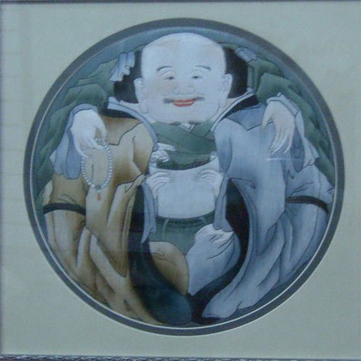
儒释道融合的过程以及历史缘由

Slide 2
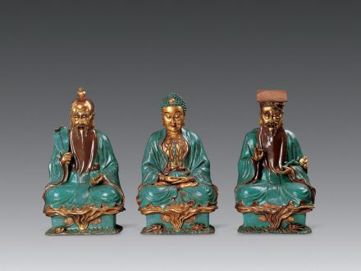
儒释道三教合一概念的从无到有
“三教”，指的是儒、释（佛）、道三家。三教概念的发展，可以分几个阶段，魏晋南北朝梁武帝是一个阶段，唐宋是一个阶段，元明清是一个阶段。最初的阶段里，虽然有三教的连称，不过彼此是独立的，当然相互间都有影响，儒、佛、道三者之所以相提并论，则是偏重于它们社会功能的互补。中间的阶段是一个过渡的阶段，主要在于彼此内在意识上的流通融合，逐步变成你中有我，我中有你，但就其主流而言，依然各树一帜。只有最后的阶段才出现真正宗教形态上的三教合一。其中，第二阶段是在继续第一阶段三教功能互补的基础上更添新内容，第三阶段亦是在前二个阶段的底子上再演化出来“三教合一”的新成份，这也反映了三教合流的趋势越来越大。

Slide 3
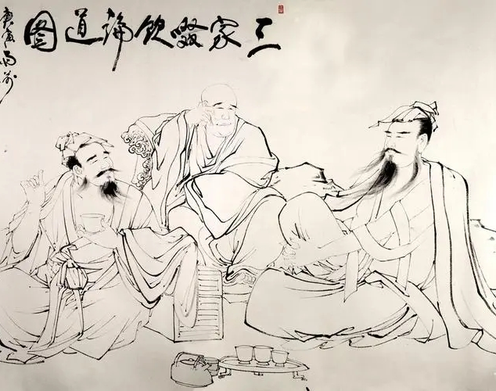
融合迹象的考证
以"三教"统称儒释道,始于北周时期,约公元6世纪中后,中国文化逐渐形成儒释道三足鼎立之势。经过隋唐时期的三教讲论与融通,三教合流在北宋已经大致成型,明代以后则成社会主流思想。儒家的主要功能当然是“治世”, 它是一种治理国家的意识形态, 确立了中国传统社会的礼仪规范与典章制度。道教的功能主要是“治身”, 长生不老的神仙生活, 中国人素来心向往之。佛教的功能主要是“治心”, 在消除烦恼的心性修养方面, 有着明显的优势。有关心性修养的丰厚思想资源, 特别是禅宗的“明心见性”、华严宗的“理事无碍”、天台宗的“止观双修”等, 成了宋代儒学发展的重要源头。佛道两教, 因此配合实践儒家的伦理规范。尤其是佛教, 在民间社会还承担了许多慈善救济的实际功能。唐高祖李渊下诏, 称“三教虽异, 善归一揆”。宋孝宗写《原道论》, 提倡“以佛修心, 以老治身, 以儒治世。”明太祖朱元璋在《三教论》里说:“于斯三教, 除仲尼之道祖尧舜, 率三王, 删《诗》制典, 万世永赖;其佛仙之幽灵, 暗助王纲, 益世无穷, 唯常是吉。……三教之立, 虽持身荣俭之不同, 其所济给之理一。然于斯世之愚人, 于斯三教, 有不可缺者。”

Slide 4
相互融合需要面对的思想矛盾
道家
存异
儒家
主张顺自然、因物性
内部存在着消极无为、积极无为两种不同的学说
个体的人重于社会的人
有为，强调制名（礼）教、规范人性
根据时代需求吸收不同的思想
社会的人重于个体的人
求同
无为不是不为，是为了更好的有为
出仕无为而而顺其自然，入仕有为而而富民安邦
尊重自然本性，辅以名教规范

Slide 5


相互融合需要面对的思想矛盾
佛教
儒家
出世主义
形坏神不灭，自身因果报应
入世主义
积善之家，必有余庆
忘言得意
智解顿悟
积极入世

Slide 6
思想的对立显而易见，那么为何还可以相互融合？

Slide 7
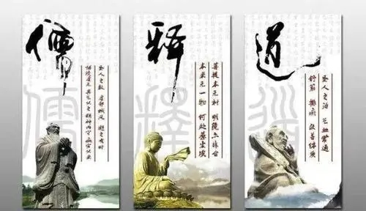
中国文化的发展历史，就是儒释道相互斗争又融合的历史
中国文化源远流长，博大精深。无数的本土学派以及外来文化在长期历史的发展过程中，在矛盾冲突中互相吸收和融合，并从东晋开始至隋唐时期，中国文化逐渐确立了以儒家为主体，儒释道三教各自独标旗帜，同时又合力互补以应用于社会的基本格局。从此我们就可以看出，中国文化发展的主基调就是丰富多彩、生机勃勃的。想要脱离三教来了解中国历史文化背景是不现实的。

Slide 8
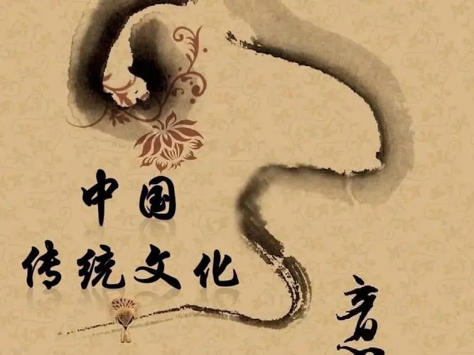
求同存异，相互补充，相互吸收
儒释道三教正是因为在历史上相互补充、相互吸收以构成中国文化的基本格局、中华民族的基本精神，而也正是这种务实、开放、容纳、吸收、融会的精神的存在，才使得各派思想文化之间存在动力去相互融合。用动态的眼光去看待问题，根据不同的历史环境去总结适合环境的思想，在保持各自个体独立性”的同时，做到你中有我，我中有你，在“异”中求“同”。这种思想造就了如今的中华文化，也是我们在中华文化长河的发展中最值得学习的精神。

